Slide 1
内部リンクコネクタ
背景・目的
仕様・設計
概要
使用例
Internal link connector
渡辺功侑

Slide 2
背景・目的
背景
特定のサイトの内部リンクを把握することは困難
URLが正常なものか(200台)否か不明 ➡アクセス数に影響
目的
サイトの内部リンク数や繋がり, 正常か否か視覚化したい
常時・誰でも検索可能なwebアプリケーションサービス化
URLのなかで特定の番号(/engineer-media/6022/)を検索可能

Slide 3
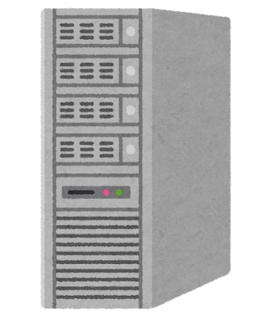
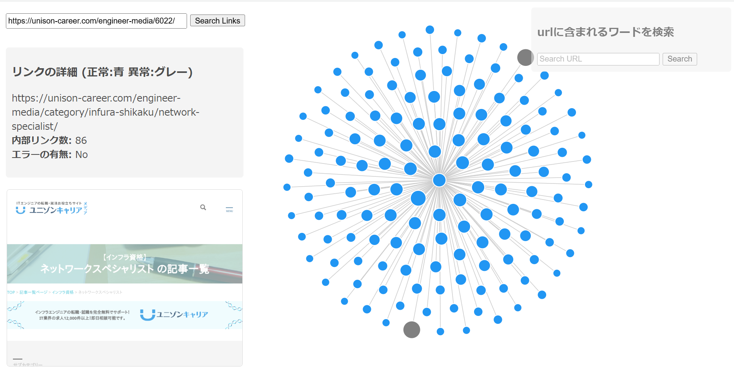
2. 仕様・設計 (1/2)
nginx
リバースプロキシサーバ
リモートサーバー (Linux)
URL検索➡http://unison-app.online/api/search…
へ転送(port: 5000)
Nginx
url_check.py
port 5000
port 3000
server.js
カーソルを合わせる➡http://unison-app.online/screenshots/
へ転送(port: 3000)
Feature
nginxをリバースプロキシサーバとして使用 ➡ポート番号の衝突を抑制
forever をserver.jsに, gunicornをurl_check.pyに使用 ➡コードの永続化が可能
フロント(index.html)
http://unison-app.online

Slide 4
2. 仕様・設計 (2/2)
/templates
index.html
/api
リモートサーバ (Linux)
url_check.py
〇〇.png
/var
/www
/screenshot-server
/screenshots
〇〇.png
：
root権限 IP: 162.43.15.65
server.js
/node-modules

Slide 5
3. 概要 (1/5)
⑤
①
④
②
③

Slide 6

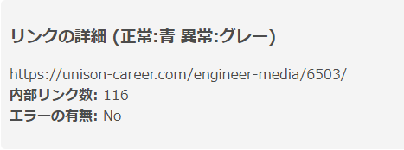
3. 概要 (2/5)
① : URL検索欄 URLを入力後, クリック/Enter で入力したURLの内部リンクを検索できる ※検索には15s程度必要
② : リンクの詳細
マウスカーソルを合わせたノードの URL / 内部リンク数 / エラーの有無が表示される ※エラーの有無: Yes はエラーあり
※ノード : ④で表示される一つ一つの円(=URL)

Slide 7

3. 概要 (3/5)
③ : スクリーンショット
カーソルを合わせたノード(URL)
の画面のスクリーンショットを表示
※取得には最大3s程度必要

Slide 8


3. 概要 (4/5)
④ : ノード
ノード: 内部リンク
ノードの大きさ: 内部リンク数の多さ
0.5s以上マウスカーソルを合わせる ➡②が起動 (内部リンク数やスクリーンショットを取得)
ノードをクリック ➡そのノードに関する内部リンクを検索 ※再び15s程度時間を要する
Fig: ノード (左: 正常, 右: 異常)

Slide 9
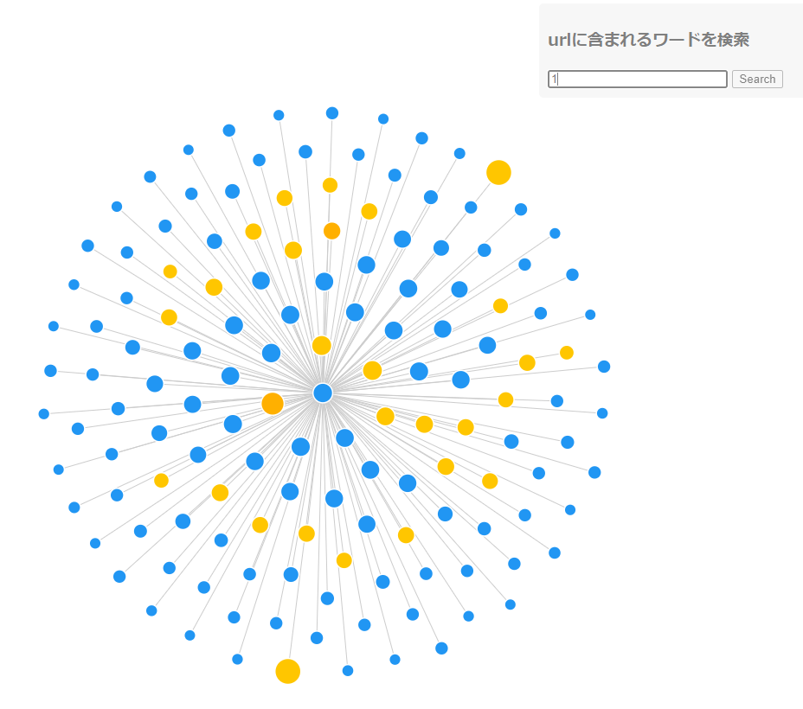
3. 概要 (5/5)
“1”が含まれるURLを検索
⑤ : 内部リンク内検索
ノードが多くて特定のノードを探せないリスクを軽減
URL(https://unison-career.com/engineer-media/〇〇/)に含まれる文字 を入力 ➡クリック/Enter で該当するノードがオレンジ色に点滅

Slide 10

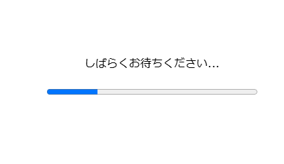
4. 使用例 (1/4)
Case1 : 特定のURLの内部リンク状況を調べたい(最近検索数が落ちている➡不備があるのでは？) 例: https://unison-career.com/engineer-media/6022/
Step1
http://unison-app.online/ へアクセス
Step2
①へ検索したいURL
(https://unison-career.com/engineer-media/6022/)を入力➡Enter
※初回検索時のみ, 右のようなバーが表示されます

Slide 11
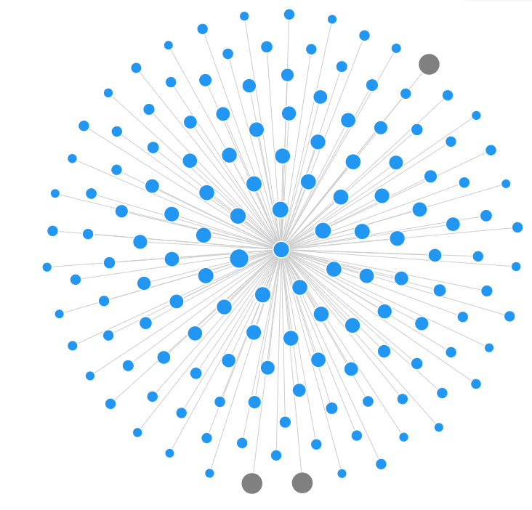
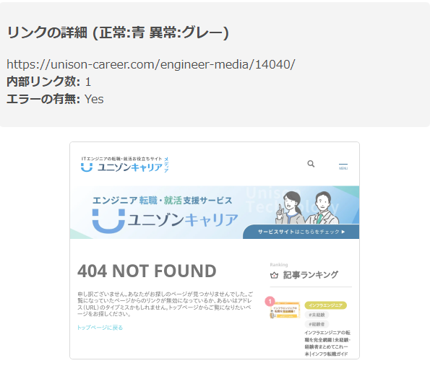
4. 使用例 (2/4)
error
Step3
ノードを確認 ➡3つエラーがあるURLを発見
Fig: Step2の結果(上)
Step3の結果(下)
Step4
ノードの詳細が知りたい ➡0.5s以上 知りたいノードに
カーソルを合わせる
404 NOT FOUND であると判明
エラーの詳細

Slide 12
4. 使用例 (3/4)
Case2 : Case1のついでに表示されたノードの内部リンク状況も知りたい
Step1
Case1で表示されたノードのうち調べたいノードを1回クリック ※1回目と同様, 最大15s程度待つ必要あり
クリック
※ダブルクリックすると2回検索してしまうので注意

Slide 13
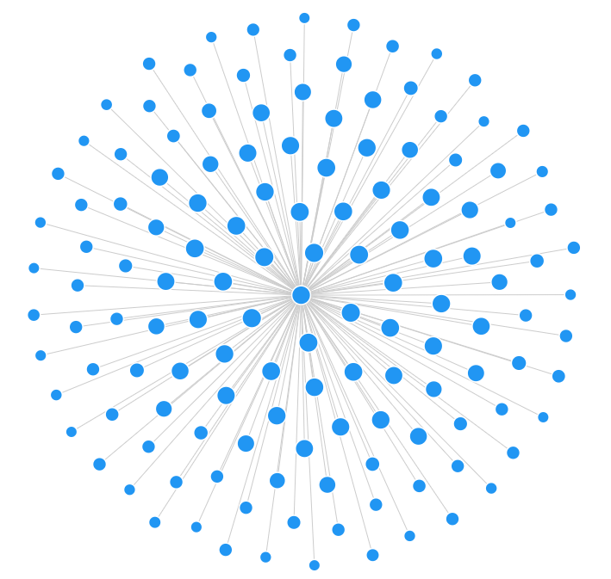
4. 使用例 (4/4)
Step2
Case1でクリックしたURLを中心に
内部リンクを検索できる
(今回は何もエラーがない)
以降, これを繰り返すことができる
クリックしたURL

